Slide 1
KHÓA LUẬN TỐT NGHIỆP CỬ NHÂN
CHƯƠNG TRÌNH CHÍNH QUY

Slide 2
Mô hình đối kháng sinh mẫu cho chuyển đổi giữa các miền không gian ảnh - ứng dụng trên video
Giáo viên hướng dẫn: PGS.TS Lê Hoàng Thái
Nhóm thực hiện:
Trần Thanh Tùng – 18120258
Vòng Cảnh Chi – 18120293

Slide 3
Nội dung
01
02
03
04
Giới thiệu đề tài
Phát biểu bài toán
Nghiên cứu liên quan
Phương pháp đề xuất
05
Thực nghiệm và kết quả
06
Kết luận

Slide 4
01
Giới thiệu đề tài

Slide 5
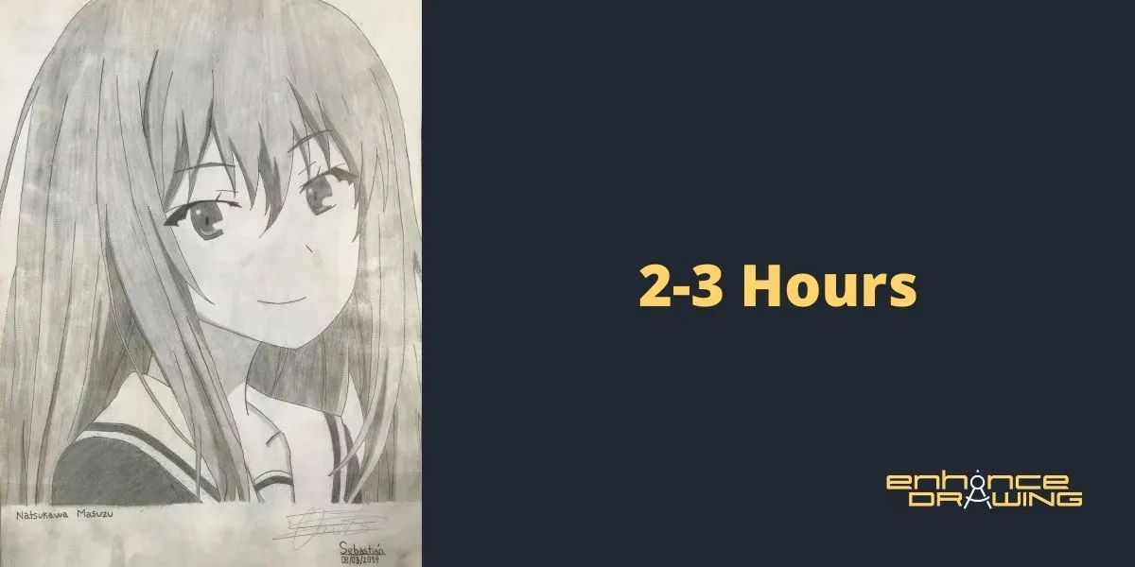
Lý do nghiên cứu
Dựng hình cho các nhân vật
Notes:
Theo một nguồn tham khảo từ trang Ehancedrawing thì việc vẽ một ảnh mặt hoạt họa có thể tốn trung bình từ 2 đến 3 giờ đồng hồ.
1 phút dựng hình chuyển động của nhân vật có thể tốn tới 6 - 12+ ngày
Chính vì thế, việc sinh ảnh hoạt họa tự động từ ảnh người thật có thể giúp việc làm phim hoạt hình nhanh hơn, tiết kiệm chi phí, cũng như giúp các nhà làm phim nghiệp dư dễ tiếp cận hơn

Slide 6
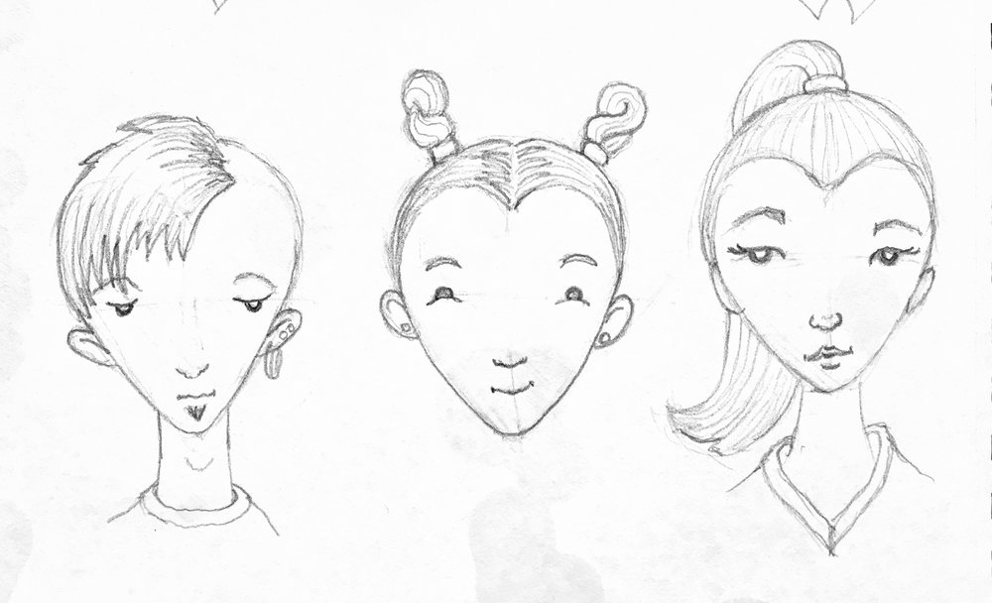
Lý do nghiên cứu
Tạo hình nhân vật
Notes:
Tiếp theo là việc thiết kế, tạo hình cho nhân vật. Việc có sẵn một nguồn phong phú các phong cách hoạt họa để tham khảo giúp ích cho nhà thiết kế rất nhiều trong việc định hình nhân vật. Sau đó, để đến được với tạo hình cuối cùng của nhân vật, tác giả phải thử thiết kế từng chi tiết để phù hợp với nhân vật mong muốn, như mắt, mũi, tóc, tai.

Slide 7

Mục tiêu nghiên cứu
Notes:
Chính vì các lý do trên nên nhóm đã ứng dụng tính đa dạng của việc sinh ảnh hoạt họa từ ảnh mặt người từ mô hình GANs N' Roses kết hợp với quá trình thao túng miền không gian tiềm ẩn trong mô hình chỉnh sửa ảnh tạo ra nhằm hỗ trợ quá trình làm phim hoạt hình.

Slide 8
02
Phát biểu bài toán

Slide 9
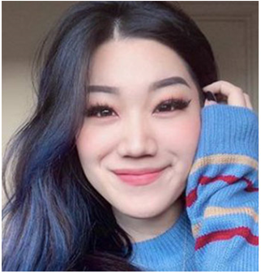
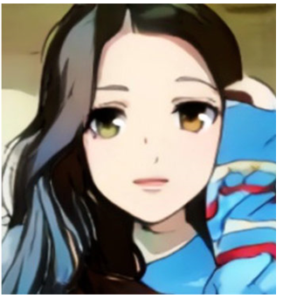
Chuyển miền ảnh mặt người sang ảnh hoạt hoạ
Ảnh selfie
Ảnh hoạt họa
Notes:
Chuyển đổi giữa các miền không gian ảnh là việc chuyển ảnh từ một nguồn gốc tới nguồn mục tiêu
Miền gốc sẽ là ảnh selfie.
Miền mục tiêu là Ảnh hoạt họa: cụ thể là những nhân vật mang phong cách anime.
Khi chuyển miền không gian ảnh, ta kỳ vọng rằng những chi tiết thuộc về kết cấu, vị trí khuôn mặt người như là: vị trí các bộ phận mắt, miệng,.. góc nghiêng của khuôn mặt, tóc,… được bảo toàn - còn được gọi là content ảnh , còn những chi tiết thuộc về cách thể hiện, kiểu dáng nhân vật thì gọi là phong cách (style) sẽ được tùy chỉnh theo ý người sử dụng.
Cách tiếp cận cho bài toán này thường được sử dụng trong những năm gần đây là mô hình đối kháng sinh mẫu.

Slide 10
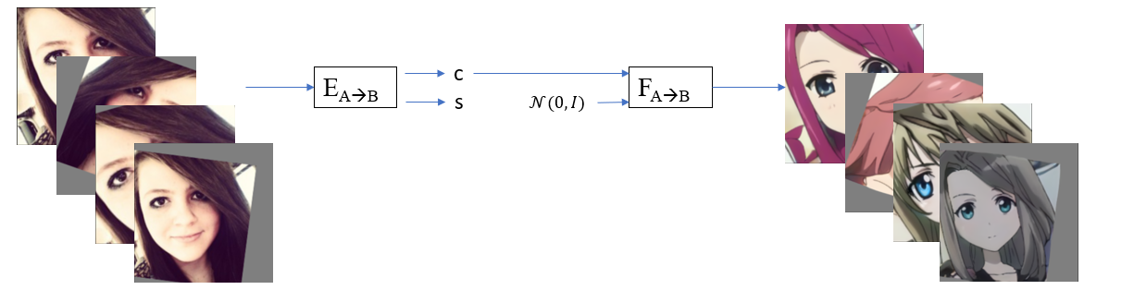
GANs N’ Roses
Quy trình sinh ảnh hoạt họa của Framework GANs N’ Roses
Cải tiến quan trọng: định nghĩa nội dung và phong cách. (1)
Notes:
Cụ thể ở đây là GANs N’ Roses. Framework sử dụng kiến trúc Encoder-Decoder.
Ảnh selfie đầu vào sau khi qua phép biến đổi dữ liệu sẽ được cho vào Encoder E.
Encoder này có nhiệm vụ rút trích nội dung (content) và phong cách (style) của ảnh.
Content sau đó được hợp với một phong cách ngẫu nhiên, cả 2 được cho vào Decoder F để cho ra output ảnh hoạt họa có nội dung tương ứng với ảnh selfie input.
Cải tiến quan trọng của GANs N’ Roses là việc định nghĩa nội dung (content) và phong cách (style): phong cách không biến đối dưới những phép tăng cường dữ liệu trong khi nội dung thì có. Nhờ vào cải tiến này mà nội dung và phong cách được tách biệt. (1)

Slide 11
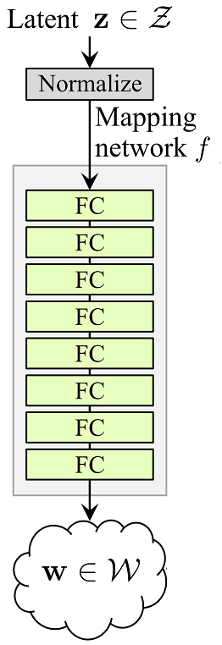
StyleGAN2
→ Các miền không gian cục bộ phân biệt tương đối tuyến tính với nhau (2)
Kiến trúc mạng ánh xạ của StyleGAN2
Notes:
Tiếp theo ta hay tìm hiểu về Bộ Decoder F của GANs N’ Roses, nó sử dụng kiến trúc Generator của StyleGAN2.
Trên hình là kiến trúc mạng ánh xạ được sử dụng trong StyleGAN2:
Một biến z theo phân phối chuẩn Gauss sau khi được chuẩn hóa sẽ được cho vào một mạng ánh xạ gồm 8 lớp fully connected. Sau đó sẽ được biến đổi thành vector w – hay còn gọi là vector phong cách, sẽ được hợp với content để tạo ra ảnh hoạt họa
Chính mạng ánh xạ f này giúp cho miền không gian tiềm ẩn không bị xáo trộn như không gian z ban đầu, các miền không gian con cục bộ phân biệt tương đối tuyến tính với nhau (2).

Slide 12
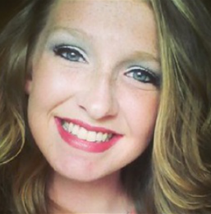

Chỉnh sửa mẫu tạo ra nhờ thao túng miền không gian tiềm ẩn
Bất lợi của GANs N’ Roses:
Minh hoạ việc không bảo toàn các chi tiết của GANs N’ Rose
→ Cần chỉnh sửa ảnh tạo ra bằng cách thao túng miền không gian tiềm ẩn.
Notes:
Tuy nhiên GANs N’ Roses khi chuyển miền không gian ảnh chỉ bảo toàn được các chi tiết cụ thể là dáng mặt, hình dạng khuôn mặt. Chính vì thế để giữ cho các phần khác của khuôn mặt được bảo toàn cũng như hỗ trợ hiệu quả quá trình tạo hình thiết kế, tạo hình nhân vật, nhóm đã đi đến giải pháp cần chỉnh các chi tiết cụ thể trên ảnh được sinh ra.
Chính nhờ (1) và (2) như đã phân tích ở trên mà ta có thể chỉnh sửa ảnh được tạo ra nhờ việc thao túng miền không gian tiềm ẩn của mô hình đối kháng sinh mẫu.
2 nhân tố này là điều kiện cần để nhóm đề xuất phương pháp thao tùng miền không gian tiềm ẩn.

Slide 13
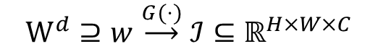
Chỉnh sửa mẫu tạo ra nhờ thao túng miền không gian tiềm ẩn
Quá trình sinh ảnh:
$$W^{d}⊇w\overset{G(⋅)}{⟶}ℐ⊆ℝ^{H×W×C}$$
Định nghĩa quá trình biến đổi vector tiềm ẩn:
$$G_{1}\left(w\right)≜y=Aw+b$$
Định nghĩa quá trình kiểm soát miền không gian tiềm ẩn:
$$edit\left(G\left(w\right)\right)=G\left(w^{′}\right)=G\left(w+αn\right)$$
Notes:
Quá trình sinh ảnh: Bộ sinh mẫu $G(⋅)$ trong GANs học cách ánh xạ từ miền không gian tiềm ẩn d chiều $w⊆W^{d}$ vào một miền không gian ảnh $ℐ⊆ℝ^{H×W×C}$
Cụ thể quá trình biến đổi vector tiềm ẩn như sau: (Với $y∈ℝ^{m}$ là miền không gian m chiều của projected code). G(w) = Aw + b với $A{∈ℝ}^{m×d}$ tượng trưng cho trọng số của generator và $b{∈ℝ}^{m}$ bias được sử dụng ở bước biến đổi đầu tiên $G_{1}(⋅)$.
Quá trình kiểm soát miền không gian tiềm ẩn: Ở đây $edit(⋅)$ tượng trưng cho phép chỉnh sửa. Hay nói cách khác, ta có thể chỉnh sửa ảnh tạo thành bằng cách chuyển dịch mã tiềm ẩn $w$ tuyến tính theo hướng $n$, $α$ tượng trưng cho hệ số kiểm soát mức độ chỉnh sửa.

Slide 14
03
Các nghiên cứu liên quan

Slide 15

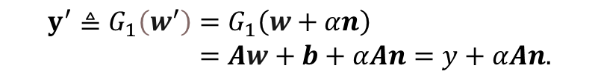
SeFa
Là một phương pháp không giám sát
$$G_{1}\left(w\right)≜y=Aw+b$$
(1)
$$edit\left(G\left(w\right)\right)=G\left(w^{′}\right)=G\left(w+αn\right)$$
(2)
$$\begin{aligned}y^{′}≜G_{1}\left(w^{′}\right)&=G_{1}\left(w+αn\right) \\ &=Aw+b+αAn=y+αAn.\end{aligned}$$
(1), (2)
(3)
$$n^{∗}=\underset{\left\{n∈ℝ^{d}:n^{T}n=1\right\}}{\arg{max}}∥An∥_{2}^{2}$$
(4)
Notes:
SeFa là một phương pháp thao túng miền không giam tiềm ẩn không giám sát.
Phương pháp này dựa trên việc phân tích bộ trọng số của Generator.
Các bước của phương pháp này ta có thể trình bày như sau:
Từ công thức (1) và (2) như đã trình bày ở phần trước ta suy ra được công thức (3). Tập trung vào alpha*A*n thì từ góc nhìn này thì từ A ta có thể tìm ra những hướng tiềm ẩn quan trọng bằng cách phân rã ma trận trọng số A như công thức 4

Slide 16
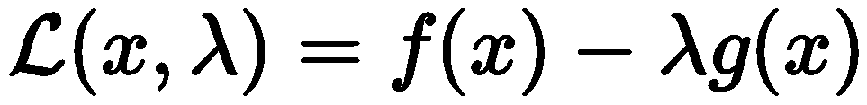
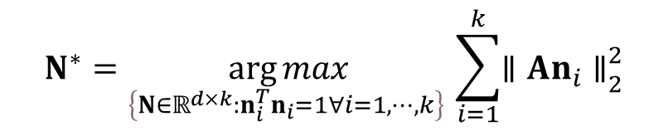
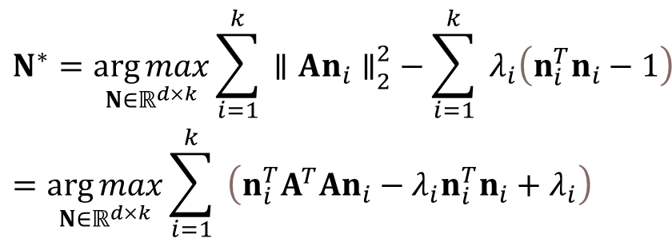
SeFa
$$N^{∗}=\underset{\left\{N∈ℝ^{d×k}:n_{i}^{T}n_{i}=1∀i=1,⋯,k\right\} }{\arg{max}}\sum_{i=1}^{k}{{\left.∥{An}_{i}∥\right.}_{2}^{2}}$$
(4)
(5)
Sử dụng phương pháp nhân tử Lagrange:
$$\begin{aligned}&N^{∗}=\underset{N∈ℝ^{d×k}}{\arg{max}}\sum_{i=1}^{k}{ }{\left.∥An_{i}∥\right.}_{2}^{2}−\sum_{i=1}^{k}{ }λ_{i}\left(n_{i}^{T}n_{i}−1\right) \\ &=\underset{N∈ℝ^{d×k}}{\arg{max}}\sum_{i=1}^{k}{ }\left(n_{i}^{T}A^{T}An_{i}−λ_{i}n_{i}^{T}n_{i}+λ_{i}\right)\end{aligned}$$
(6)
Notes:
Với trường hợp cần tìm k vector n ứng với k hướng mang ý nghĩa nhất thì công thức 4 có thể trình bày lại như công thức 5.
Giải (5) bằng cách sử dụng phương pháp nhân tử Lagrange sẽ biến (5) thành (6)

Slide 17
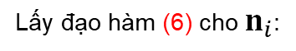

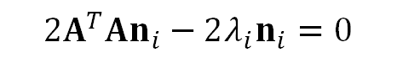
SeFa
Lấy đạo hàm (6) cho $n_{i}$:
$$2A^{T}An_{i}−2λ_{i}n_{i}=0$$
(7)
$$A^{T}An_{i}=λ_{i}n_{i}$$
(8)
Notes:
Lấy đạo hàm (6) để tìm cực trị ta được:
Tương đương với việc tìm vector riêng của ma trận AT*A. Như vậy để tìm K hướng ý nghĩa nhất ta tìm k vector riêng của ma trận AT*A có k trị riêng lớn nhất.
Hạn ché của SeFa là việc đây là một phương pháp không giám sát vì thế không đảm bảo rằng vector n mà thu được từ quá trình phân rã ma trận có thể quy định chi tiết ảnh ta mong muốn.

Slide 18
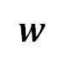
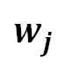
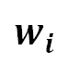
InterFaceGAN
Là một phương pháp có giám sát
$$w$$
Property 1, property 2, property 3,…
Property n
Yes
No
$$w_{i}$$
$$w_{j}$$
Notes:
InterFaceGAN là một phương pháp thao túng miền không giam tiềm ẩn có giám sát.
Xét mỗi vector phong cách w, vector này sẽ quy định các thuộc tính của ảnh.
Xét một thuộc tính nhất định là n
Những vector w tạo ra ảnh có thuộc tính này ta ký hiệu là wi
Những vector w tạo ra ảnh không có thuộc tính này được ký hiệu là wj.

Slide 19
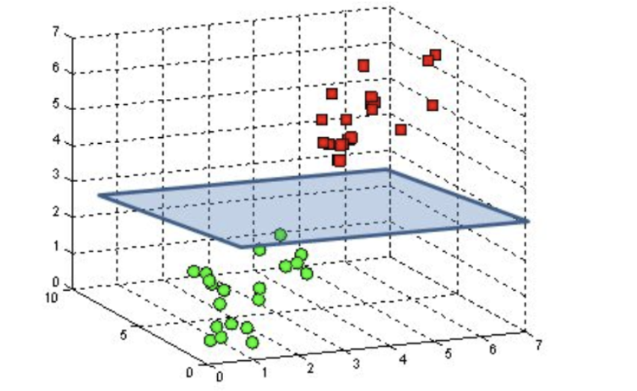
InterFaceGAN
Notes:
InterFaceGAN sử dụng Support Vector machine để tìm một mặt phân cách giữa các vector này,
Sau đó sử dụng hệ số của mặt phân cách này dùng để thao túng miền không giam tiềm ẩn.

Slide 20
04
Phương pháp đề xuất

Slide 21
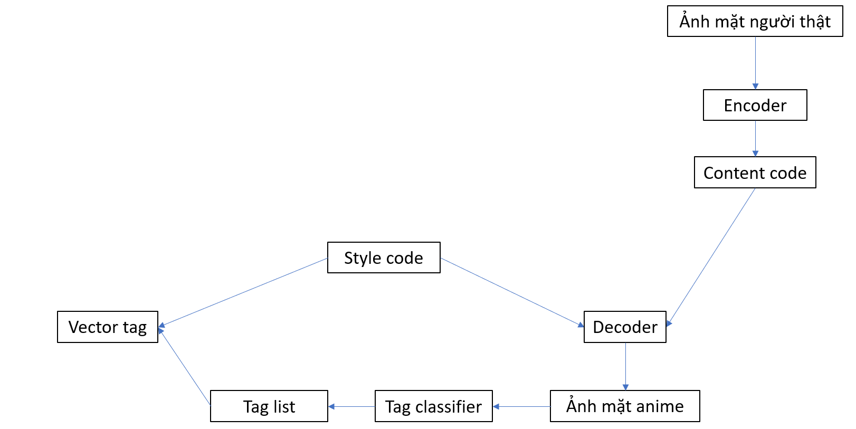
Quy trình thao túng miền không gian tiềm ẩn có giám sát
Sơ đồ quá trình tạo vector nhãn
Notes:
Sau đây là Quy trình thao túng miền không gian tiềm ẩn có giám sát.
Sử dụng Decoder – Generator để sinh ảnh hoạt họa ngẫu nhiên và lưu lại style code cho mỗi lần sinh ảnh. Đây có thể coi như là một bước lấy mẫu cho việc khám phá miền không gian tiềm ẩn.
Từ những ảnh sinh ra ở mục trước, ta sử dụng một mạng trí tuệ nhân tạo có sẵn pre-train để gán nhãn cho các ảnh này. Mỗi ảnh sinh ra sẽ có một bộ nhãn tương ứng với nó hay nói cách khác mỗi style code sẽ có một bộ nhãn tương ứng.

Slide 22
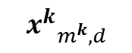
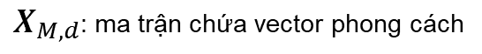
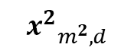
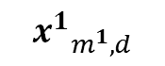
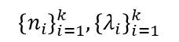
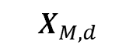
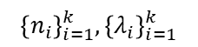
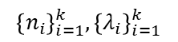
Các phương pháp tìm vector nhãn được đề xuất
$X_{M,d}$: ma trận chứa vector phong cách
Hồi quy
Phân rã ma trận
$$X_{M,d}$$
$$X_{M,d}A_{d,1}=N_{M,1}$$
$${x^{1}}_{m^{1},d}$$
$${x^{2}}_{m^{2},d}$$
…
$${x^{k}}_{m^{k},d}$$
$${\left\{n_{i}\right\}}_{i=1}^{k}, {\left\{λ_{i}\right\}}_{i=1}^{k}$$
$${\left\{n_{i}\right\}}_{i=1}^{k}, {\left\{λ_{i}\right\}}_{i=1}^{k}$$
$${\left\{n_{i}\right\}}_{i=1}^{k}, {\left\{λ_{i}\right\}}_{i=1}^{k}$$
Notes:
Các phương pháp tìm vector nhãn được đề xuất: Có 2 phương pháp đề xuất là hồi quy và phân rã ma trận.
${Ở đây X}_{M,d}$: ma trận chứa vector phong cách
Đối với hồi quy, ta xây dựng vector dòng mục tiêu bằng cách lấy từng nhãn của các bộ nhãn rồi đếm xem thử nó xuất hiện trong những ảnh nào, nếu có thì ở vị trí đó nó được gán giá trị bằng 1, các vị trí còn lại được gán bằng 0. Tức là vector dòng sẽ có kích thước là bằng số ảnh được sinh ra đặt là $M$ với giá trị của các phần tử là 0 hoặc 1.
$N$ là vector mục tiêu.
Vector $A$ chính là vector tượng trưng cho nhãn được hồi quy.
Tiến hành hồi quy lần lượt như vậy cho tất cả các nhãn ta sẽ hoàn thành quá trình hồi quy.
Đối với quá trình phân rã ma trận
Xét từng bộ tag, nếu trong bộ tag đó có nhãn ta đang xét thì thêm vector phong cách của bộ nhãn đó vào ma trận của nhãn đang xét.
Tìm vector riêng của ma trận này
Làm lần lượt như vậy cho tất cả các nhãn sẽ hoàn thành quá trình phần rã ma trận
Có thể mô tả hồi quy như việc tìm một đường thẳng đi qua không gian sao cho khoảng cách từ các điểm đang được xét đến đường thẳng đó là nhỏ nhất. Chính vì điều này mà vector thu được từ quá trình hồi quy có thể không chính xác trong việc tượng trưng cho nhãn đó nhất có thể, dẫn đến hiệu năng chỉnh sửa các chi tiết ảnh có thể không được như ý muốn.
Trong khi đó, việc phân rã ma trận để tìm các vector riêng ứng với mỗi miền không gian quy định chi tiết ảnh trong toàn miền không gian tiềm ẩn sẽ cho ra các vector đặc trưng nhất của miền không gian đó, chính vì thế ta kỳ vọng rằng khi chỉnh sửa bằng các vector này sẽ ảnh hưởng lên chi tiết đó hiệu quả hơn, tuy nhiên nó cũng có thể khiến cho nhiều phần của ảnh bị ảnh hưởng hơn.

Slide 23
Các kỹ thuật phụ họa bổ sung
Tag đối nghịch:
Tóc ngắn – tóc dài.
Miệng mở - miệng khép
Hệ số đối nghịch:
Notes:
Các kỹ thuật phụ họa bổ sung:
Một điểm đặc biệt cần lưu ý là một ảnh có thể có nhiều nhãn được gán - các nhãn đi kèm với nhau, chính vì thế mà vector nhãn thu được từ quá trình hồi quy/ phân rã ma trận có thể không chỉ quy định riêng cho một phần ảnh tương ứng với nhãn mà có thể cho cả các phần khác của ảnh, làm cho việc chỉnh sửa phần này có thể kéo theo những phần khác mà người chỉnh sửa không mong muốn.
Nhằm khắc phục điều này, nhóm đề xuất việc sử dụng các cặp nhãn đối nghịch trong quá trình chỉnh sửa. Ví dụ cặp nhãn tóc dài – tóc ngắn, miệng mở - miệng khép, mắt mở - mắt đóng,… Hoặc chúng ta có thể ứng dụng để chỉnh màu tóc, màu mắt: màu tóc đen – tóc đỏ, mắt xanh – mắt vàng,…
Ví dụ nêu ta muốn làm cho tóc nhân vật dài hơn thì sẽ cộng vector tóc dài và trừ vector tóc ngắn vào vector phong cách ban đầu hay muốn chuyển nhân vật đang có tóc đen thành tóc đỏ thì ta sẽ trừ vector tóc đen và cộng vector tóc đỏ vào vector phong cách để sinh ảnh.
Bằng cách làm như vậy, ta có thể đạt được hiệu quả các quá trình chỉnh sửa tốt hơn mà không làm biến dạng ảnh quá nhiều. Nguyên nhân bởi vì ta ổn định được các miền không gian khác khi chỉnh sửa ảnh, chính vì thế mà ảnh sau khi được chỉnh sửa có thể mang chi tiết ta mong muốn và những phần khác được tương đối bảo toàn

Slide 24
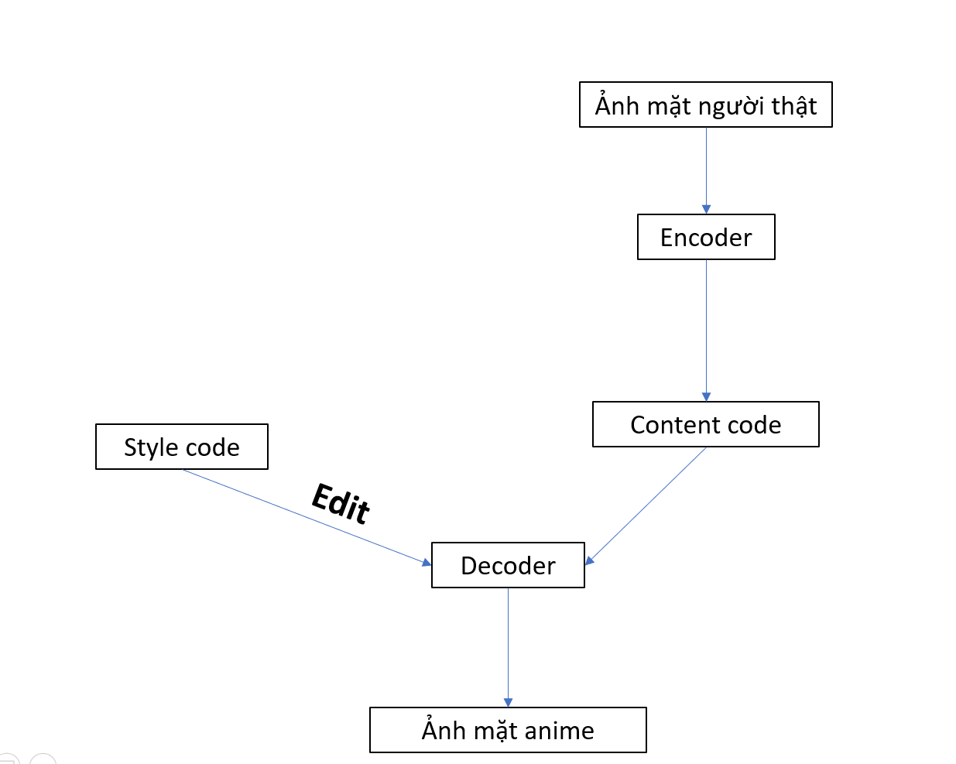
Tổng quan quy trình hoạt động của chương trình
Notes:
Như vậy quy trình hoạt động được dựa trên quy trình của GANs N’ Roses với sự bổ sung bước chỉnh sửa vector phong cách trước khi được cho vào Decoder để hợp với content code tạo thành ảnh mặt anime.

Slide 25
05
Thực nghiệm và kết quả

Slide 26


Dữ liệu
selfie2anime
Selfie
Anime
Notes:
Nhóm thực nghiệm trên bộ dữ liệu selfie2anime – giống như bộ dữ liệu mà các tác giả GANs N’ Roses đã làm để có một kết quả so sánh công bằng.
Tập dữ liệu selfie được chia làm 2 tập là tập train và tập test với kích thước lần lượt là 3400 ảnh và 100 ảnh. Các ảnh này đều là ảnh selfie của nữ giới và có kích thước 256 x 256. Tập anime là những ảnh chụp phần thân trên của nhân vật anime có kích thước như tập selfie.

Slide 27

Độ đo
Attribute Correlation
$$Attribute Correlation= \frac{n_{1}n_{2}}{\left|n_{1}\right|\left|n_{2}\right|}$$
Notes:
Attribute Correlation là một độ đo được sử dụng để đánh giá kết quả của việc chỉnh sửa ảnh[36] cụ thể ở đây là chỉnh sửa các chi tiết trên khuôn mặt. Độ đo này thể hiện rằng sự tương quan giữa các vector nhãn được dùng để chỉnh sửa. Công thức của độ đo
Trong đó $n_{1}{,n}_{2}$ là 2 vector được đo độ tương quan
Ta mong muốn rằng giữa 2 vector nhãn khác nhau sẽ có độ tương quan = 0, tức là khoảng cách giữa các nhãn càng xa càng tốt, khi đó ta chỉnh sửa bằng vector nhãn này, thì chi tiết mà vector nhãn kia quy định sẽ không thay đổi.

Slide 28
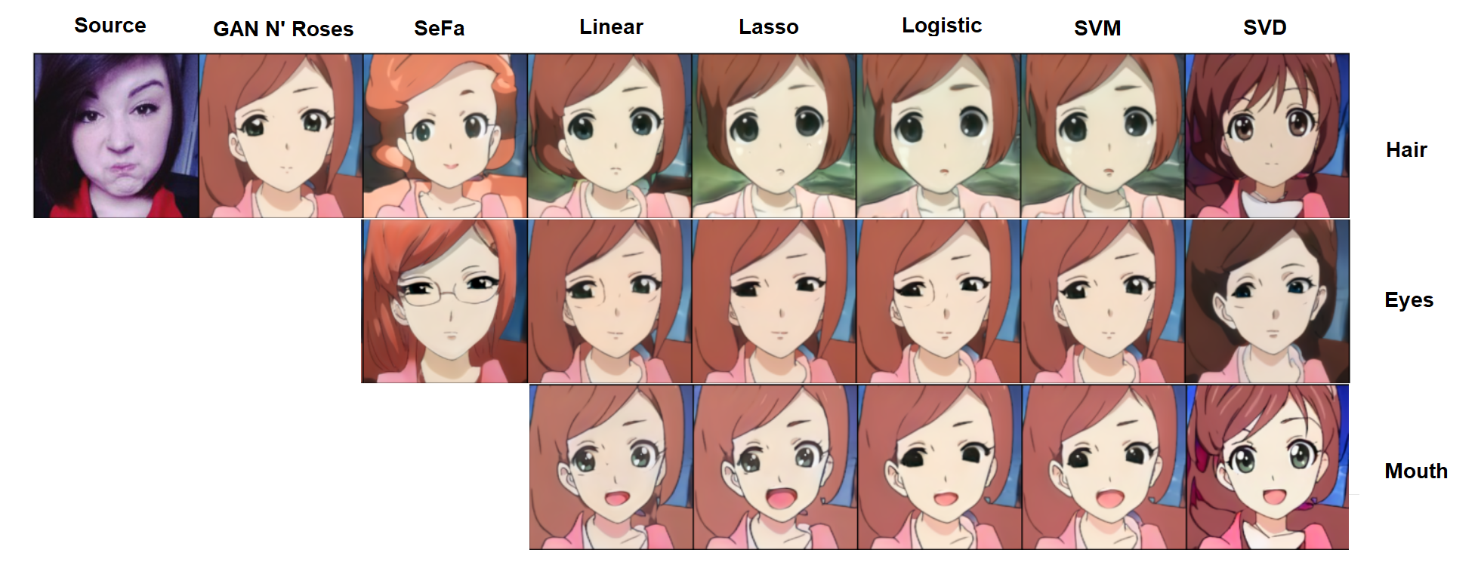
Kết quả định tính
Minh họa chỉnh sửa bằng các phương pháp được đề xuất
Notes:
Do tính chất không giám sát của SeFa, nhóm không tìm được vector ứng với miệng của ảnh để thực hiện chỉnh sửa. Khi chỉnh sửa tóc và mmawstvaf mắt thì nhân vật bị thay đổi một số chi tiết ngoài ý muốn (như ở chỉnh mắt thì nhân vật đeo thêm kính).
Sử dụng các vector từ quá trình hồi quy tuyến tính thể hiện tốt khi chỉnh sửa tất cả các chi tiết, tuy nhiên ở chi tiết mắt thì nhân vật có bị them 1 phần của kính.
Sử dụng các vector từ quá trình hồi quy Lasso, logistic và svm cho kết quả tốt và khá tương đồng nhau, nhưng các phương pháp này kém hơn linear ở việc chỉnh tóc.
Sử dụng các vector từ quá trình phân rã ma trận cho ta kết quả chấp nhận được, chi tiết cần thay đổi có thay đổi, tuy nhiên những phần khác của ảnh cũng bị kéo theo.

Slide 29
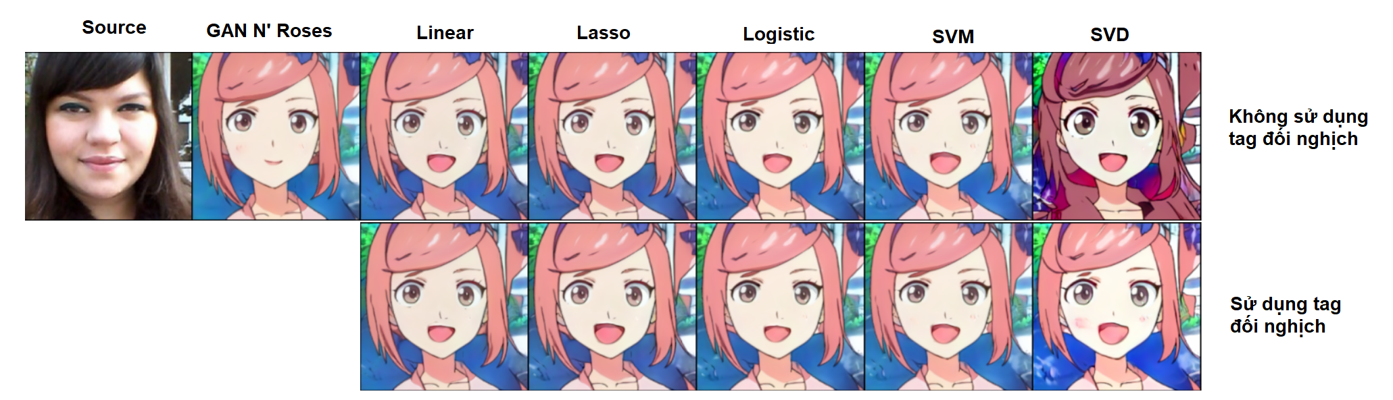
Kết quả định tính
Minh họa ảnh hưởng của việc sử dụng cặp nhãn đối nghịch
Notes:
Từ hình trên ta có thể thấy rằng khi không sử dụng cặp tag đối nghịch thì các phần khác không phải mục tiêu chỉnh sửa cũng bị kéo theo thay đổi tuy ở một mức chấp nhận được nhưng khiến cho kết quả không được như mong đợi. Chính việc áp dụng cặp nhãn đối nghịch khắc phục nhược điểm trên: thay đổi được mục tiêu cần chỉnh sửa mà không làm biến dạng những phần khác của ảnh, qua đó tăng tính hiệu quả của quá trình chỉnh sửa. Ngoài ra việc sử dụng dụng cặp tag đối nghịch này còn tăng hiệu quả chỉnh sửa cho chi tiết ta hướng đến.
Từ kết quả trên có thể nói rằng chính việc sử dụng cặp nhãn đối xứng là phần bổ sung cần thiết cho phương pháp có giám sát được áp dụng

Slide 30
Kết quả định lượng
Kết quả độ đo Attribute Correlation:
open_mouth | 1
short_hair | 0.057748 | 1
half-closed_eyes | 0.006926 | 0.016922 | 1
 | open_mouth | short_hair | half-closed_eyes
open_mouth | 1
short_hair | 0.070174 | 1
half-closed_eyes | 0.071646 | -0.032302 | 1
 | open_mouth | short_hair | half-closed_eyes
Linear
Logistic
open_mouth | 1
short_hair | -0.022995 | 1
half-closed_eyes | -0.014277 | 0.030630 | 1
 | open_mouth | short_hair | half-closed_eyes
open_mouth | 1
short_hair | 0.069367 | 1
half-closed_eyes | 0.036207 | 0.075498 | 1
 | open_mouth | short_hair | half-closed_eyes
Lasso
SVM
open_mouth | 1
short_hair | 0.820568 | 1
half-closed_eyes | 0.235060 | 0.048279 | 1
 | open_mouth | short_hair | half-closed_eyes
SVD

Slide 31
Kết quả định lượng
Kết quả độ đo Attribute Correlation sau khi sử dụng tag đối nghịch:
open_mouth | 1
short_hair | 0.000026 | 1
half-closed_eyes | 0.000562 | 0.014351 | 1
 | open_mouth | short_hair | half-closed_eyes
open_mouth | 1
short_hair | 0.067199 | 1
half-closed_eyes | 0.055971 | 0.006790 | 1
 | open_mouth | short_hair | half-closed_eyes
Linear
Logistic
open_mouth | 1
short_hair | 0.000834 | 1
half-closed_eyes | -0.015304 | 0.015686 | 1
 | open_mouth | short_hair | half-closed_eyes
open_mouth | 1
short_hair | 0.056574 | 1
half-closed_eyes | 0.034260 | 0.047268 | 1
 | open_mouth | short_hair | half-closed_eyes
Lasso
SVM
open_mouth | 1
short_hair | 0.005951 | 1
half-closed_eyes | 0.284650 | -0.081187 | 1
 | open_mouth | short_hair | half-closed_eyes
SVD
Notes:
Khi sử dụng tag đối nghịch, hệ số tương quan giữa các vector của phương pháp đều giảm cho thấy việc hiệu quả của việc áp dụng phương pháp này.
Đặc biệt bảng của phương pháp phân rã ma trận, hiệu quả của phương pháp này tác động rất mạnh

Slide 32
Kết quả định lượng
Notes:
Ngoài độ đo Attribute correlation được nhóm bổ sung thì nhóm cũng tiến hành đo đạc lại các độ đo sẵn có của mô hình GANs N’ Roses gốc bao gồm FID, DFID, LPIPS.
FID (Fréchet Inception Distance) là độ đo được phát triển để ước lượng hiệu năng thực thi của các mạng GAN và dùng để ước lượng chất lượng tập ảnh được mô hình sinh ra so với tập ảnh gốc. Mục tiêu phát triển hệ số FID là ước lượng, đánh giá ảnh được sinh dựa trên số liệu thống kê từ tập ảnh được sinh so với số liệu thống kê từ tập hình ảnh thực. Chỉ số FID càng thấp thì chất lượng ảnh được sinh càng cao tức là ảnh sinh ra càng gần với ảnh thực – càng giống thực.
Ở trên hình thì SeFa cho kết quả gần với kết quả của mô hình gốc nhất, điều này đã được nằm trong dự đoán vì các vector ngữ nghĩa của SeFa là các vector riêng đc lấy từ quá trình phân rã ma trận trọng số của bộ Generator, chính vì thế chúng là những vector có ý nhất với bộ generator, do đó giúp ảnh tạo ra giống thật nhất.
Linear thể hiện tốt nhất trong các phương pháp còn lại.

Slide 33
Kết quả định lượng
Notes:
DFID (Diversity Fréchet Inception Distance) là một độ đo được các tác giả của GANs N’ Roses tự định nghĩa để đo độ đa dạng của multi-modal framework.
Ở độ đo này thì SeFa và Linear cho kết quả tương đồng nhau.

Slide 34
Kết quả định lượng
Notes:
LPIPS (Learned Perceptual Image Patch Similarity) là một độ đo thể hiện mức độ tương đồng giữa 2 ảnh sử dụng mạng học sâu. Khác với FID có thể đo giữa 2 tập dữ liệu, LPIPS chỉ có thể đo độ tương đồng giữa 2 ảnh, độ đo càng thấp thì giữa 2 ảnh càng có nhiều sự tương đồng. Vì bản chất GANs N’ Roses muốn các sinh ra phải càng đa dạng càng tốt nên ở độ đo này ta kỳ vọng rằng LPIPS càng cao càng tốt, tức là ảnh sinh ra sẽ càng đa dạng càng tốt.
Logistic thể hiện tốt nhất ở độ đo này.
Có thể thấy rằng từ các độ đo trên thì việc thêm bước chỉnh sửa vẫn giữ được điểm mạnh của mô hình GANs N’ Roses, trong đó thì Linear cho kết quả khả khả quan nhất trên các độ đo.

Slide 35
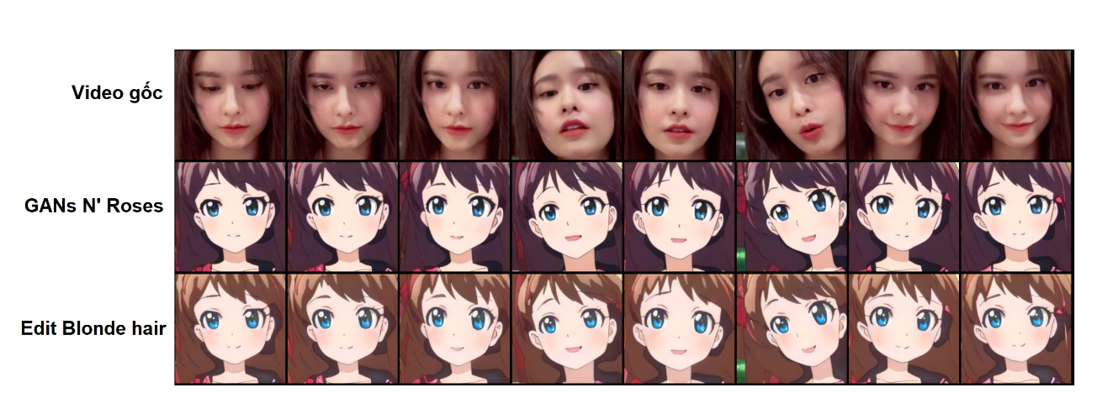
Ứng dụng trên video
Ứng dụng khả năng của mô hình trên video
Notes:
Ở đây chúng tôi sử dụng GANs N’ Roses để chuyển video mặt người sang mặt anime theo từng khung hình, sau đó chúng tôi chỉnh sửa vector phong cách để thay đổi nhân vật (khiến nhân vật chuyển sang tóc nâu). Như có thể thấy ở hình trên, các khung hình khi so sánh giữa nhân vật hoạt hình khi chưa chỉnh sửa và đã chỉnh sửa đều có những hoạt họa giống nhau, không bị thêm hay bớt những chi tiết ngoài ý muốn. Điều này chứng minh cho việc chỉnh sửa vector phong cách một cách hợp lý vẫn bảo toàn được khả năng ứng dụng trên video của mô hình GANs N’ Roses gốc

Slide 36
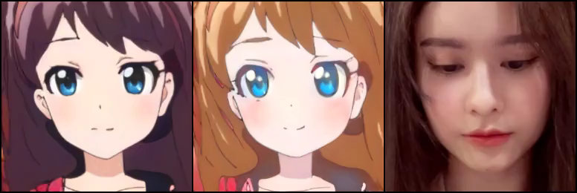
Video

Slide 37
06
Kết luận

Slide 38
Kết luận
Các phương pháp chỉnh sửa được đề xuất có hiệu quả.
Giữ được tính độc đáo của mô hình gốc.
Hướng phát triển
Notes:
Trong khóa luận này, từ kết quả nghiên cứu của Min Jin Chong và cộng sự [3] kết hợp với quy trình chỉnh sửa, nhóm đã đề xuất và cải tiến quy trình chỉnh sửa ảnh hoạt họa được tạo ra bởi quá trình đối kháng sinh mẫu bằng phương pháp có giám sát với mục tiêu cho hiệu quả chỉnh sửa tốt hơn .
Các chỉnh sửa ảnh được dựa trên việc thao túng miền không gian tiềm ẩn của mô hình đối kháng sinh mẫu, bằng kết hợp giữa các phương pháp tìm vector ngữ nghĩa cục bộ của miền không gian tiềm ẩn với sử dụng các vector ngữ nghĩa đối nghịch giúp ổn định quá trình chỉnh sửa và cho hiệu năng chỉnh sửa tốt hơn.
Các kết quả được đo trên chính tập dữ liệu mà Chong và cộng sự đã thực hiện để chứng minh việc chỉnh sửa không làm mất đi tính độc đáo gốc của mô hình, đồng thời nhóm cũng thêm một độ đo để so sánh sự hiệu quả giữa các phương pháp chỉnh sửa với nhau.
Nhờ sự thành công trong việc áp dụng các kỹ thuật tìm vector ngữ nghĩa và các kỹ thuật phụ họa mà kết quả chỉnh sửa mà nhóm đạt được tốt hơn nhiều so với phương pháp chỉnh sửa mà Chong và cộng sự đề xuất trong mô hình của họ.
Có thể phát triển nghiên cứu thành một phần mềm giúp cho những người làm phim hoạt hình có thêm công cụ để tạo hình, hoạt hình cho quá trình thiết kế nhân vật và tạo chuyển động nhân vật. Ngoài ra có thể ứng dụng phương pháp thao túng miền không gian tiềm ẩn được nhóm đề xuất trên các mô hình đối kháng sinh mẫu khác nhằm tạo mẫu theo ý muốn của người sử dụng

Slide 39
Cảm ơn quý thầy cô đã lắng nghe

Slide 40
Tham khảo
https://enhancedrawing.com/how-long-does-it-take-to-learn-to-draw-anime
T. Karras, S. Laine, M. Aittala, J. Hellsten, J. Lehtinen, và T. Aila, “Analyzing and Improving the Image Quality of StyleGAN”, ArXiv191204958 Cs Eess Stat, tháng 3 2020
M. J. Chong và D. Forsyth, “GANs N’ Roses: Stable, Controllable, Diverse Image to Image Translation (works for videos too!)”, ArXiv210606561 Cs, tháng 6 2021
T. Karras, S. Laine, và T. Aila, “A Style-Based Generator Architecture for Generative Adversarial Networks”, ArXiv181204948 Cs Stat, tháng 3 2019
J. Kim, M. Kim, H. Kang, và K. Lee, “U-GAT-IT: Unsupervised Generative Attentional Networks with Adaptive Layer-Instance Normalization for Image-to-Image Translation”, ArXiv190710830 Cs Eess, tháng 4 2020
https://www.researchgate.net/figure/Comparison-between-a-traditional-GAN-StyleGAN-and-StyleGAN2-generator-15-16_fig5_352096439

Slide 41
Phụ lục

Slide 42
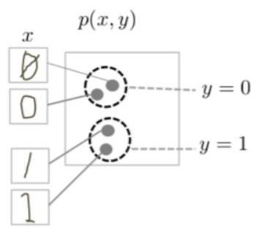
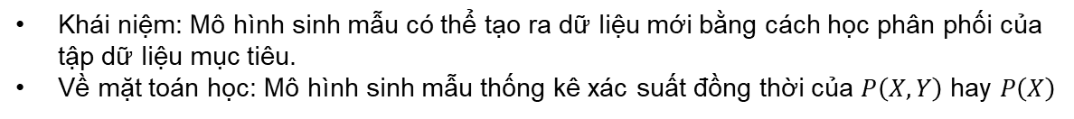
Mô hình sinh mẫu
Khái niệm: Mô hình sinh mẫu có thể tạo ra dữ liệu mới bằng cách học phân phối của tập dữ liệu mục tiêu.
Về mặt toán học: Mô hình sinh mẫu thống kê xác suất đồng thời của $P\left(X,Y\right)$ hay $P\left(X\right)$
Notes:
Một mô hình sinh mẫu cố gắng mô hình hóa dữ liệu bằng cách đặt chúng ở trong một miền không gian nào đấy. Chẳng hạn, cho một tập hình ảnh của số 0 và số 1 với tập nhãn tương ứng của chúng, mô hình sinh mẫu sẽ cố gắng tạo ra số 0 và số 1 giống với các mẫu thật của chúng trong miền không gian dữ liệu tức là nó phải giả lập mô hình phân phối cho không gian của dữ liệu

Slide 43
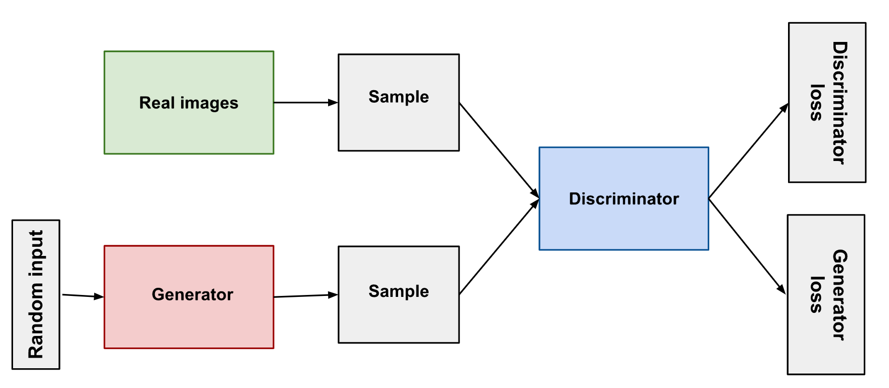
Mạng đối kháng sinh mẫu
Kiến trúc một mạng đối kháng sinh mẫu
Notes:
Đây là mạng dùng để sinh ra dữ liệu mới giống với dữ liệu trong dataset ban đầu và nó hình thành dựa trên ý tưởng về sự cạnh tranh giữa hai mạng neural network:
Generative network (mạng sinh - Generator): Tạo ra dữ liệu giả và mục tiêu là sinh ra được các dữ liệu giống thật nhất, có khả năng đánh lừa được Discriminative network.
Discriminative network (mạng phân biệt- Discriminator): Chịu nhiệm vụ phân biệt giữa dữ liệu giả được sinh ra bởi Generative network và dữ liệu thật

Slide 44
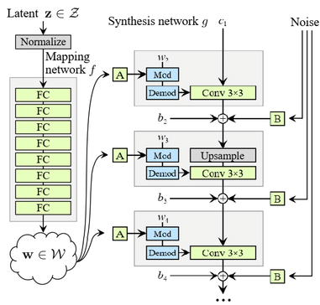
Kiến trúc Generator StyleGAN2
Kiến trúc generator StyleGAN2

Slide 45
Độ đo
1. FID
Input1
Input2
InceptionV3
Vector1
Vector2
$$FID={∥μ_{1}−μ_{2}∥}_{2}^{2}+Tr\left(Σ_{1}+Σ_{2}−2{\left({Σ_{1}}^{1/2}Σ_{2}{Σ_{2}}^{1/2}\right)}^{1/2}\right)$$
Notes:
FID (Fréchet Inception Distance) là độ đo được phát triển để ước lượng hiệu năng thực thi của các mạng GAN và dùng để ước lượng chất lượng tập ảnh được mô hình sinh ra so với tập ảnh gốc. Mục tiêu phát triển hệ số FID là ước lượng, đánh giá ảnh được sinh dựa trên số liệu thống kê từ tập ảnh được sinh so với số liệu thống kê từ tập hình ảnh thực. Chỉ số FID càng thấp thì chất lượng ảnh được sinh càng cao tức là ảnh sinh ra càng gần với ảnh thực – càng giống thực.
•$μ_{w}$ và $μ$ là vector trung bình từng thành phần của tập ảnh gốc và tái tạo, tức là các vector 2048 chiều mà mỗi thành phành là trung bình của các thành phần trong vector đặc trưng tương ứng của từng ảnh.
• $Σ_{w}$ và $Σ$ là các ma trận hiệp phương sai của các vector đặc trưng của ảnh gốc và ảnh tái tạo.
• $Tr$ là đề cập đến ma trận, lấy tổng các phần tử dọc theo đường chéo chính của ma trận.

Slide 46
Độ đo
1. FID
$$d\left(X , Y\right)={\left(μ_{X}−μ_{Y}\right)}^{2}+{\left(σ_{X}−σ_{Y}\right)}^{2}$$
Notes:
Trong đó:
• $μ_{X}$ và $μ_{Y}$ là giá trị trung bình của 2 hàm phân phối cho ta cảm giác về trung tâm.
• $σ_{X}$ và $σ_{X}$ là độ lệch chuẩn của 2 hàm phân phối cho ta cảm giác về mức độ lan truyền.

Slide 47
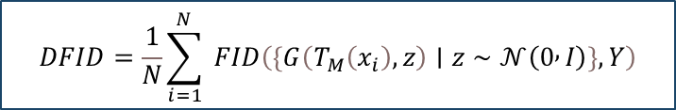
Độ đo
2. DFID
$$DFID=\frac{1}{N}\sum_{i=1}^{N}{ }FID\left(\left\{G\left(T_{M}\left(x_{i}\right),z\right)∣z∼𝒩\left(0 , I\right)\right\},Y\right)$$
Notes:
DFID (Diversity Fréchet Inception Distance) là một độ đo được các tác giả của GANs N’ Roses tự định nghĩa để đo độ đa dạng của multi-modal framework. Trong GANs N’ Roses khi áp $M$ phép tăng cường dữ liệu ngẫu nhiên vào ảnh selfie được thử nghiệm sẽ được $M$ mẫu từ phân phối content. Như vậy khi sinh ảnh anime ta sẽ có được một tập có kích thước tương ứng. Điều này đúng với bất kỳ ảnh nào được lựa chọn, như vậy DFID được tính như sau:

Slide 48
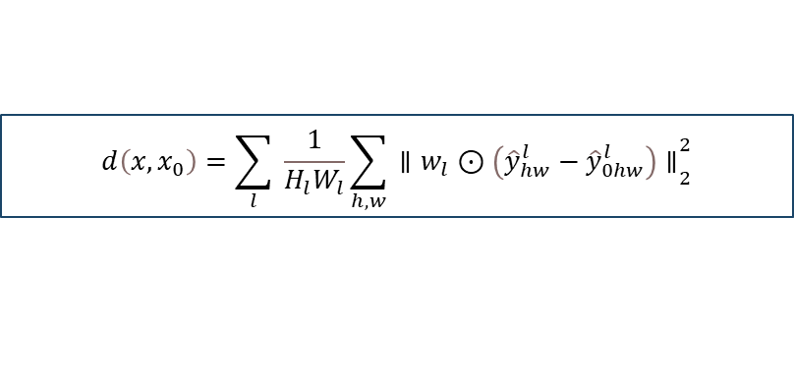


Độ đo
3. LPIPS
Input1
Input2
VGG16
$${\hat{y}}_{hw}^{l}$$
$${\hat{y}}_{0hw}^{l}$$
$$d\left(x,x_{0}\right)=\sum_{l}{ }\frac{1}{H_{l}W_{l}}\sum_{h,w}{ }{\left.∥w_{l}⊙\left({\hat{y}}_{hw}^{l}−{\hat{y}}_{0hw}^{l}\right)∥\right.}_{2}^{2}$$
Notes:
LPIPS (Learned Perceptual Image Patch Similarity) là một độ đo thể hiện mức độ tương đồng giữa 2 ảnh sử dụng mạng học sâu. Khác với FID có thể đo giữa 2 tập dữ liệu, LPIPS chỉ có thể đo độ tương đồng giữa 2 ảnh, độ đo càng thấp thì giữa 2 ảnh càng có nhiều sự tương đồng.
Trong đó:
${\hat{y}}_{hw}^{l}, {\hat{y}}_{0hw}^{l} ∈{ ℝ}^{H_{l}×W_{l}×C_{l}}$ tương ứng với activation của x,x_0 của một channel trong layer l.
$w_{l}∈ ℝ^{C_{l}}$ là vector được sử dụng để scale $\left({\hat{y}}_{hw}^{l}−{\hat{y}}_{0hw}^{l}\right)$.
$H_{l}W_{l}$ tượng trưng cho tất cả các channel trong layer $l$.

Slide 49
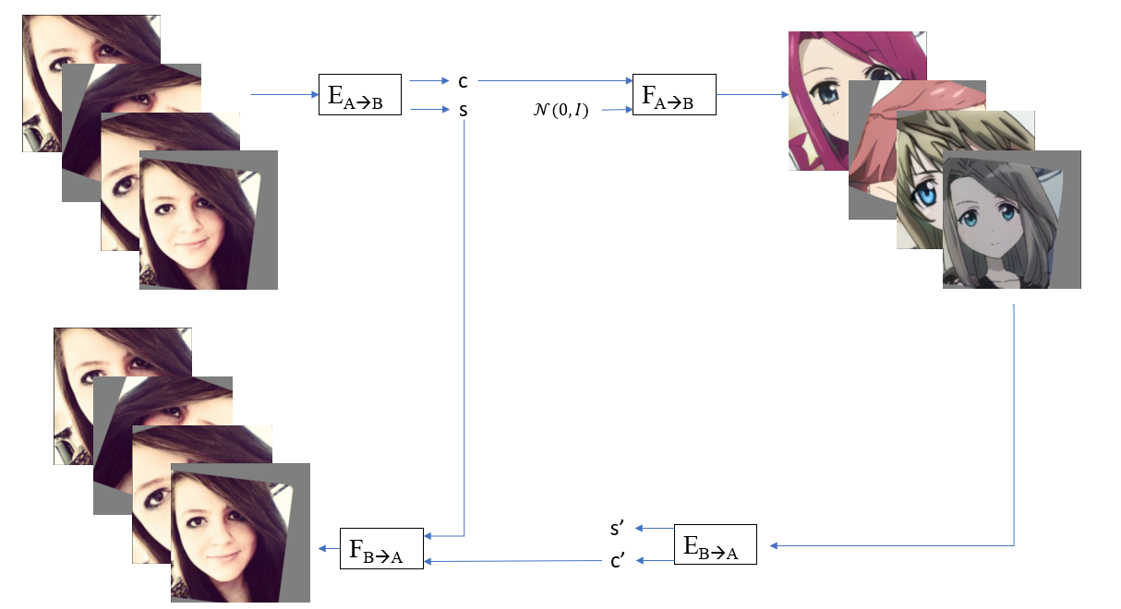
GANs N’ Roses
Generator

Slide 50
Loss Functions:
1. Độ mất nhất quán phong cách:
$$ℒ_{scon}=Var⁡(s)$$
2. Độ mất bảo toàn content trong 1 chu kỳ:
$$ℒ_{cyc}=𝔼_{x}\left[{\left.∥{\hat{x}}_{i}−x_{i}∥\right.}_{2}\right]$$
Notes:
Độ mất nhất quán phong cách: Dưới phép tăng cường dữ liệu $T(⋅)$, style code là không đổi, nên trong một batch $ℬ$, ta kỳ vọng rằng tất cả các style code $s_{i}$ là đồng nhất

Slide 51
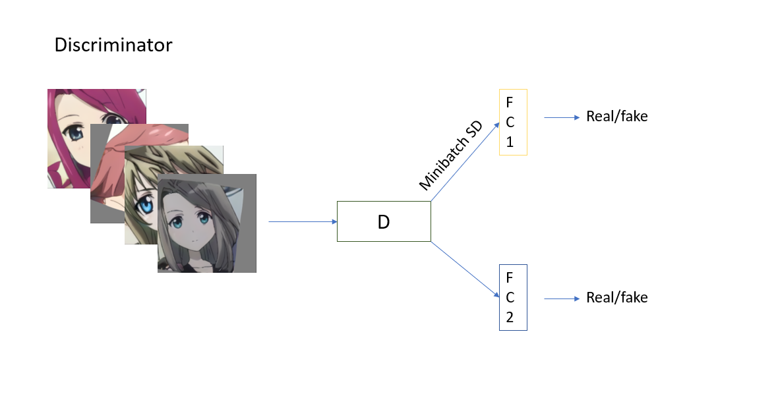
GANs N’ Roses

Slide 52
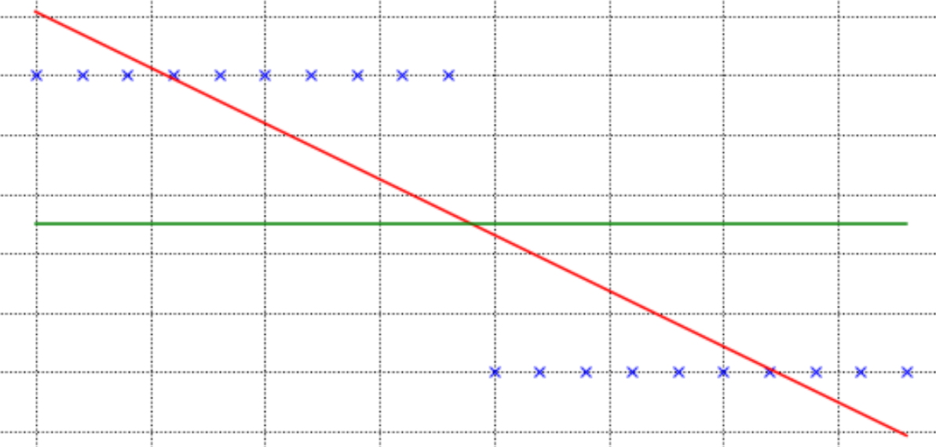

Slide 53
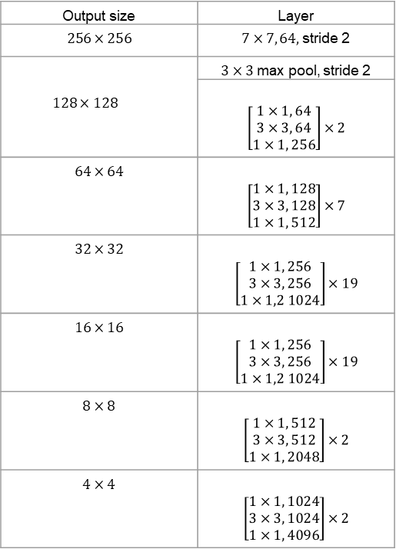
Deep Danbooru
Output size | Layer
$$256×256$$ | $7×7, 64,$ stride 2
$$128×128$$ | $3×3$max pool, stride 2
 | $$\left[\begin{aligned}1×1, 64 \\ 3×3, 64 \\ 1×1, 256\end{aligned}\right]×2$$
$$64×64$$ | $$\left[\begin{aligned}1×1, 128 \\ 3×3, 128 \\ 1×1, 512\end{aligned}\right]×7$$
$$32×32$$ | $$\left[\begin{aligned}1×1, 256 \\ 3×3, 256 \\ 1×1,2 1024\end{aligned}\right]×19$$
$$16×16$$ | $$\left[\begin{aligned}1×1, 256 \\ 3×3, 256 \\ 1×1,2 1024\end{aligned}\right]×19$$
$$8×8$$ | $$\left[\begin{aligned}1×1, 512 \\ 3×3, 512 \\ 1×1, 2048\end{aligned}\right]×2$$
$$4×4$$ | $$\left[\begin{aligned}1×1, 1024 \\ 3×3, 1024 \\ 1×1, 4096\end{aligned}\right]×2$$

Slide 54
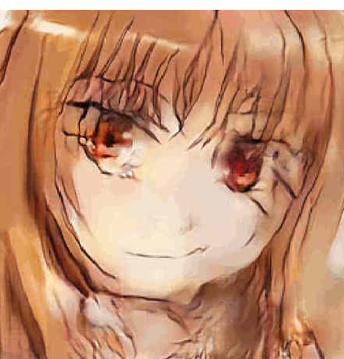
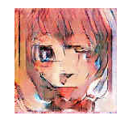
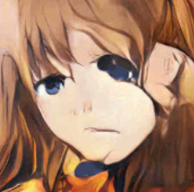
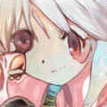
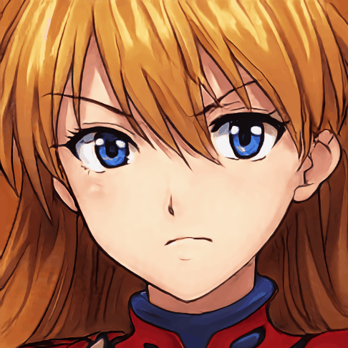
Chuyển miền ảnh mặt người sang ảnh hoạt hoạ bằng mô hình đối kháng sinh mẫu
Khó khăn:
VGAN
BigGAN
ProGAN
PokeGAN
Giải pháp:
StyleGAN
Notes:
Khó khăn: tuy nhiên rất khó để mô hình đối kháng sinh mẫu tạo ảnh hoạt họa nguyên nhân xuất phát từ bản chất của ảnh hoạt họa là các đường nét rõ ràng, cũng như màu sắc của ảnh hoạt họa là các khối tách rời, phân biệt.
Chỉ đến khi những nhà nghiên cứu sử dụng styleGAN thì mới cho một kết quả khả thi. Nguyên nhân vì khác với những GAN khác là lặp lại quá trình upscale ảnh. StyleGAN kết hợp output từ các khối để tạo ra ảnh đầu ra cuối cùng

